Slide 1
Проект – презентация на тему:
«Красная книга Тверской области»
Работу над проектом выполнили дошкольники
старшей возрастной
группы, под руководством
учителя- логопеда Федоровой Н.В.

Slide 2
Введение
Актуальность темы:
Многие литературные произведения, документальные, художественные фильмы, телепередачи заставляют задуматься о бедственном положении всего живого. Природа находится в опасности! В последнее время тема охраны окружающего мира очень актуальна .

Slide 3
Цель проекта:
Разобраться в причинах исчезновения и уменьшения численности растений и животных нашего края.

Slide 4
Задачи проекта:
Познакомить дошкольников с историей создания Красной книги Тверской области.
Рассказать о редких видах растений и животных, занесённых в Красную книгу и о причинах их исчезновения.
Научить детей делать игрушки из бумаги в технике оригами.
Развивать связную речь детей.
Воспитывать бережное отношение к природе .

Slide 5
Этапы реализации проекта:
1 этап – организационный.
На занятиях по познанию мы говорили о растениях и животных, которые находятся на грани исчезновения и поэтому занесены в Красную книгу Тверской области. Эта тема и определила направление моего проекта, составление плана действий и способы его реализации.

Slide 6
Тип проекта: информационный, творческий.
Ожидаемые результаты проекта: заинтересованность дошкольников в изучении этой темы,.
Проявление добрых чувств по отношению ко всему живому.
Создание Красной книги своими руками ( в технике оригами).
Обогащение развивающей среды в группе по заданной теме.

Slide 7
2 этап – информационно-операционный.
Сбор материала;
Работа с литературой и интернет-ресурсами;
Выполнение проекта.

Slide 8
3 этап – итоговый.
Представление результата своей деятельности для родителей и педагогов ДОУ, формулировка выводов.

Slide 9
История создания Красной книги
1948 году ученые всего мира создали международный союз охраны природы- МСОП. По заданию этого союза ученые: биологи, экологи, стали изучать каким представителям животного и растительного мира нашей планеты помочь в первую очередь. Составили списки и издали их в виде книги. Назвали её «Красная книга фактов». Это была первая Красная книга.

Slide 10

Что такое Красная книга?
Красная книга — это список редких и находящихся под угрозой исчезновения животных, растений и грибов. Книга имеет красный переплёт, отсюда она и получила своё название.

Slide 11
История создания Красной книги
Это книга о живом, которому грозит опасность исчезновения. Много самых разных зверей, птиц, растений истребили люди. Но в конце концов поняли, если не помочь природе, животные и растения будут гибнуть всё больше. Чтобы это не случилось, ученые составили специальную книгу - КРАСНУЮ КНИГУ. Писатель Николай Сладков, создавший немало книг о животных, так рассказывает об этой книге: «Красный цвет книги - запрещающий цвет: стоп, остановись! Дальше так нельзя. Красная книга сама не охраняет, а только предупреждает».

Slide 12
Красная книга Тверской области
В 1992 году Тверской городской совет народных депутатов принял постановление «Об утверждении и ведении Красной книги Тверской области».

Slide 13
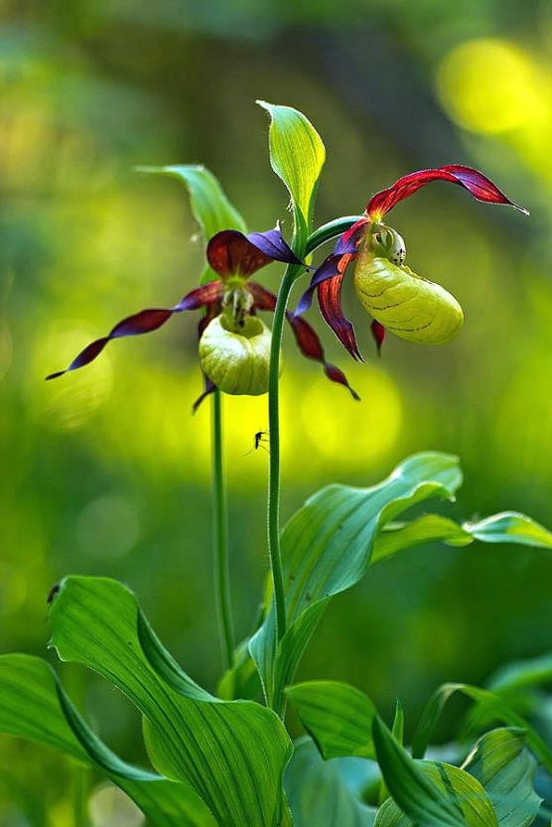
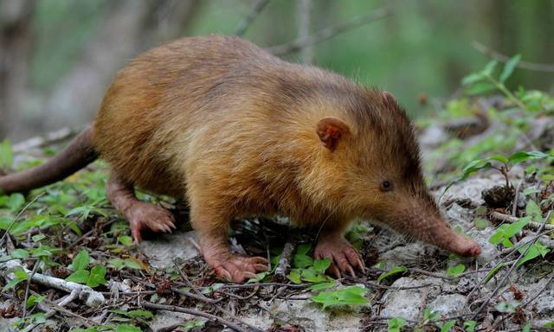
История Красной книги Тверской области
Первый перечень редких и исчезающих видов растений и животных насчитывал:
183 вида растений, лишайников, грибов и 160 видов животных.

Slide 14
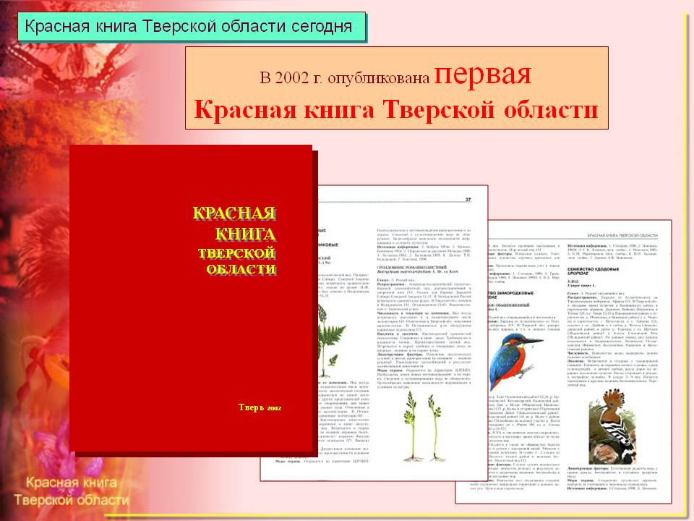

Slide 15
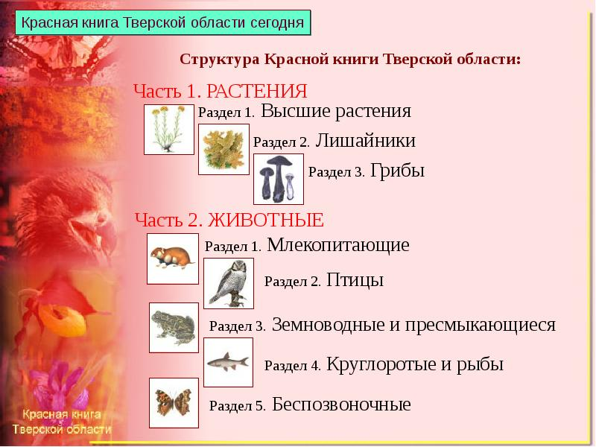

Slide 16
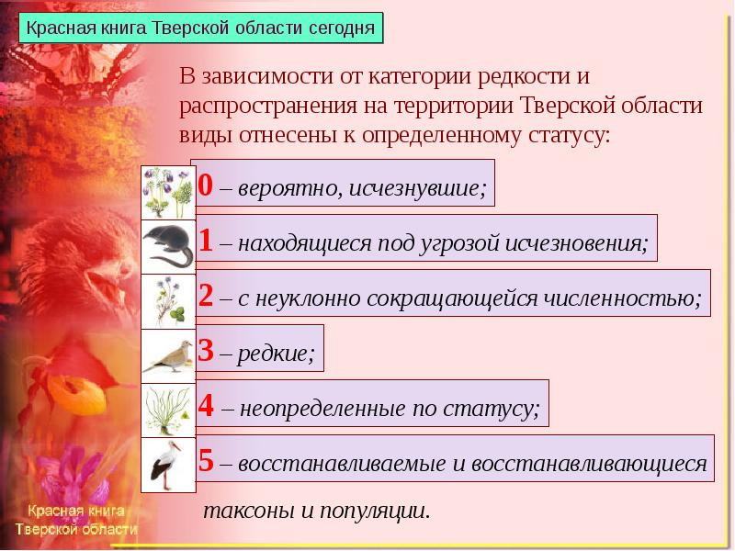

Slide 17
Растения и животные, занесённые в Красную книгу Тверской области, и причины уменьшения их численности

Slide 18
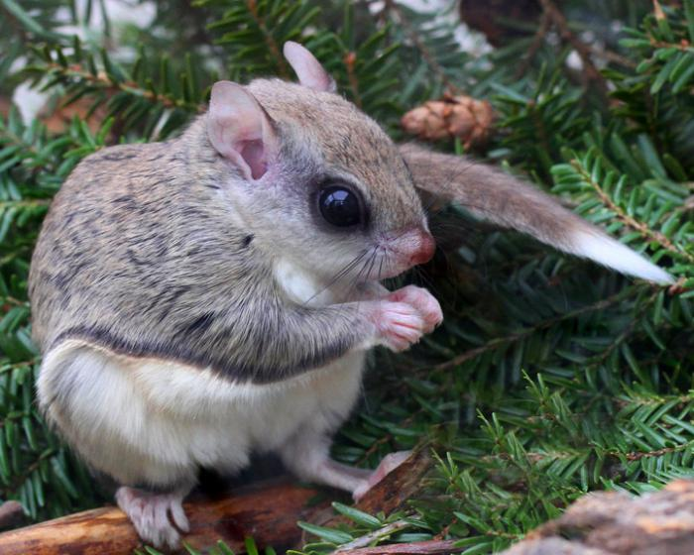
Обыкновенная белка–летяга вырубка лесов, изъятие дуплистых деревьев, загрязнение окружающей среды

Slide 19
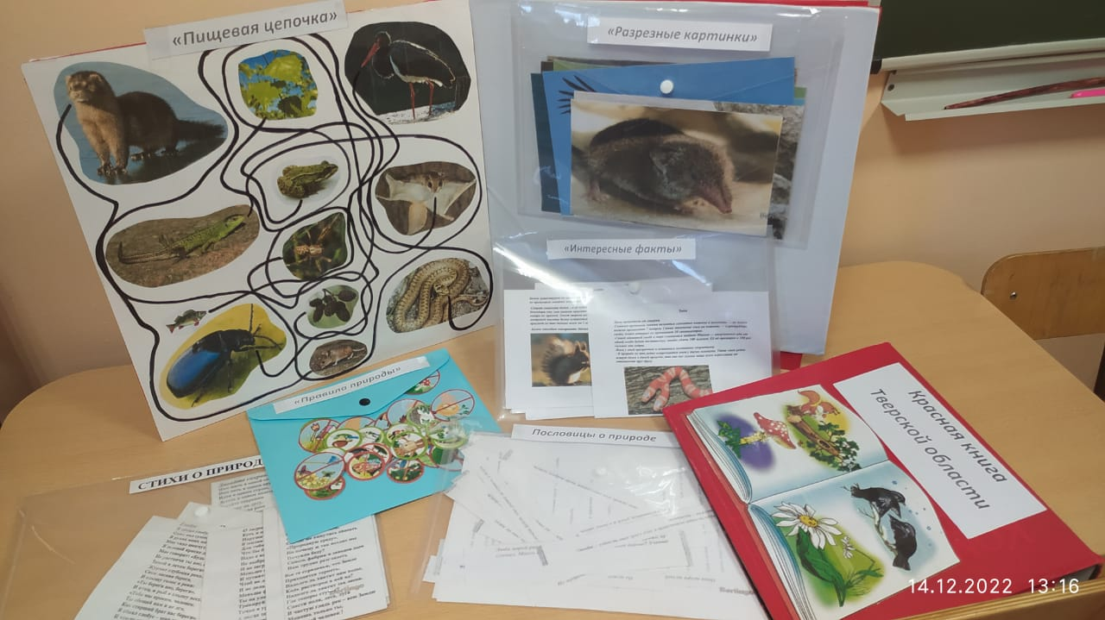
Обогащение развивающей среды

Slide 20
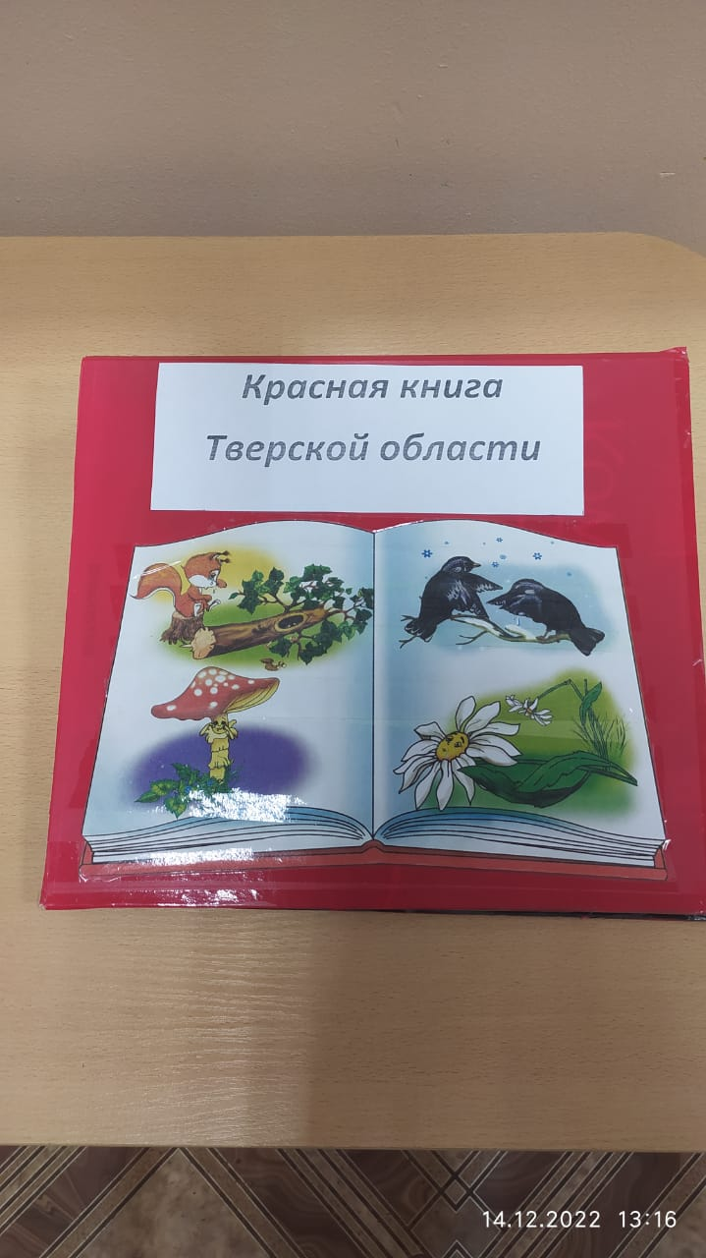
Созданная Красная книга

Slide 21
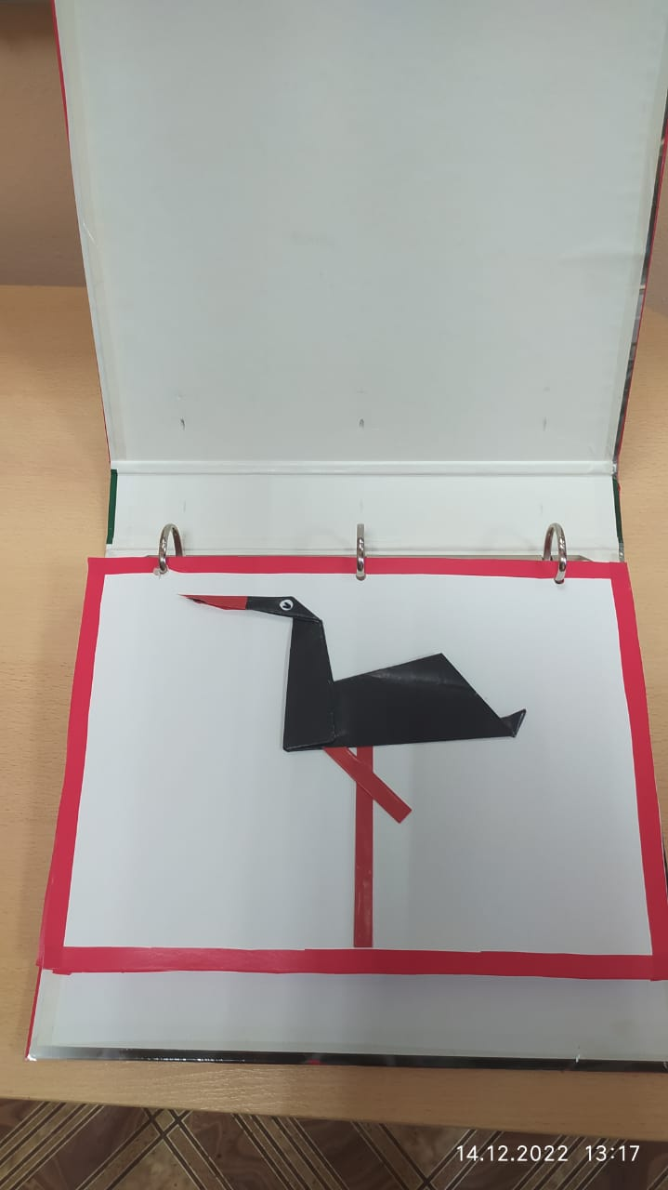
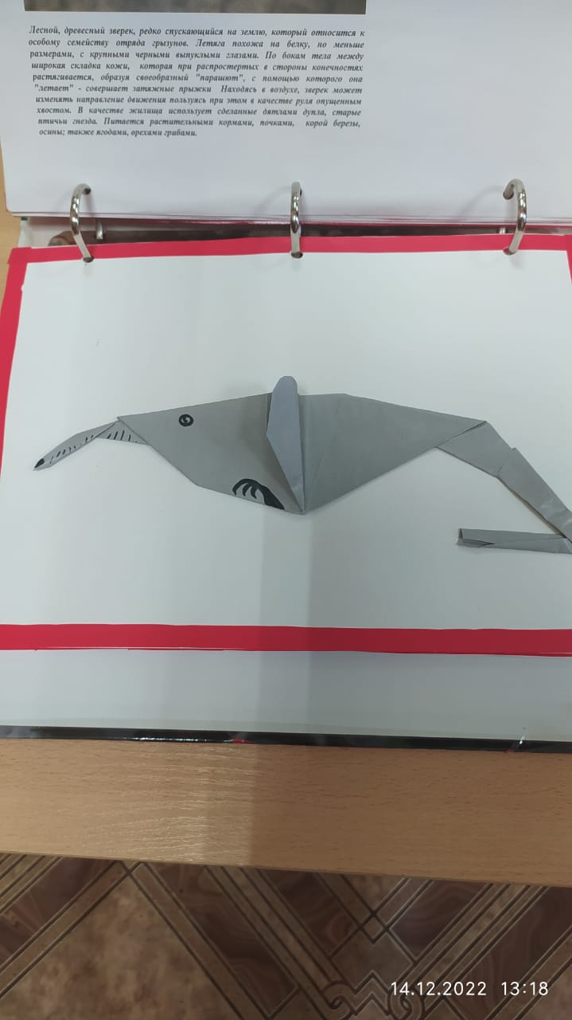
Животные, выполненные в технике оригами.

Slide 22
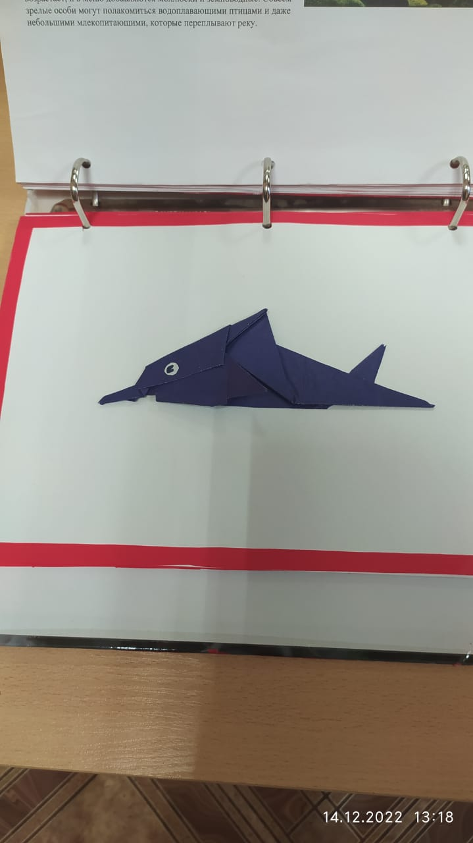
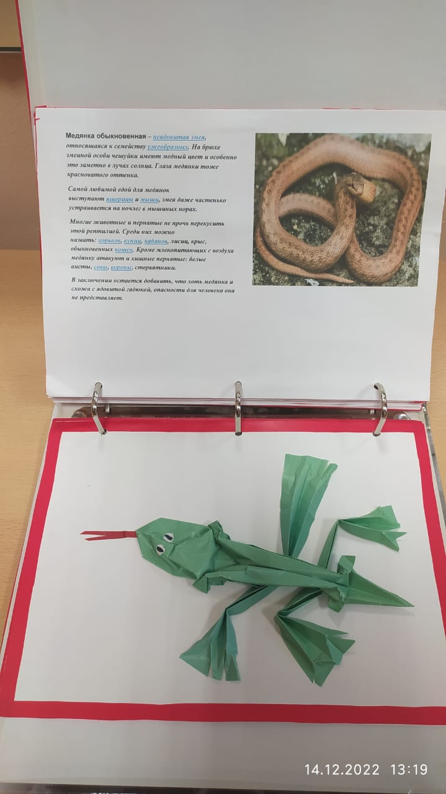

Slide 23
Спасибо за внимание!

